Slide 1
Operating System 실습 [ 2주차 ]

Slide 2
수업 계획
주차 | 날짜 | 내용 | 과제
1주차 | 03.07 | Introduction
2주차 | 03.14 | Linux 설치 및 vi 설명
3주차 | 03.21 | gcc, make, ctag, cscope / Linux Kernel Compile
4주차 | 03.28 | Boot / Interrupt / System Call | HW #1
5주차 | 04.04 | Process / Thread (1)
6주차 | 04.11 | Process / Thread (2) | HW #2
7주차 | 04.18 | Process Scheduling
8주차 | 04.25 | 중간고사
9주차 | 05.02 | Process Synchronization | HW #3
10주차 | 05.09 | Memory Management / Virtual Memory (1)
11주차 | 05.16 | Memory Management / Virtual Memory (2) | HW #4
12주차 | 05.23 | File System (1)
13주차 | 05.30 | File System (2) | HW #5
15주차 | 06.13 | Device Driver
16주차 | 06.20 | 기말고사

Slide 3
Contact
Instructor
Name : 이용상
Tel. : 02 – 2220 – 4438
E-Mail : leeyon@hanyang.ac.kr
Office : IT/BT 204-2호

Slide 4
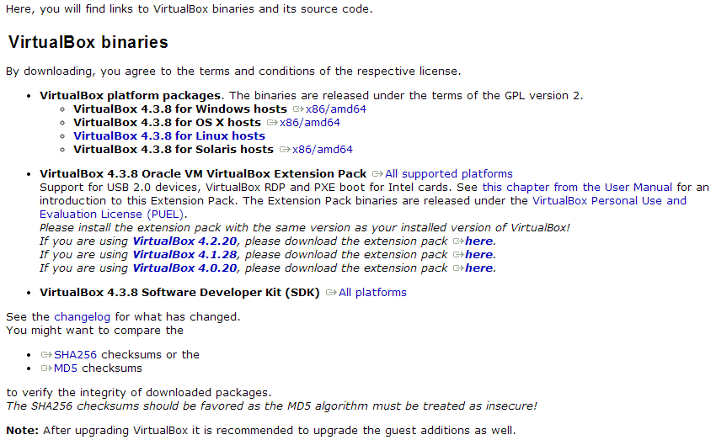
Virtual Box 설치
Virtual Box 다운로드 및 설치
https://www.virtualbox.org/wiki/Downloads

Slide 5
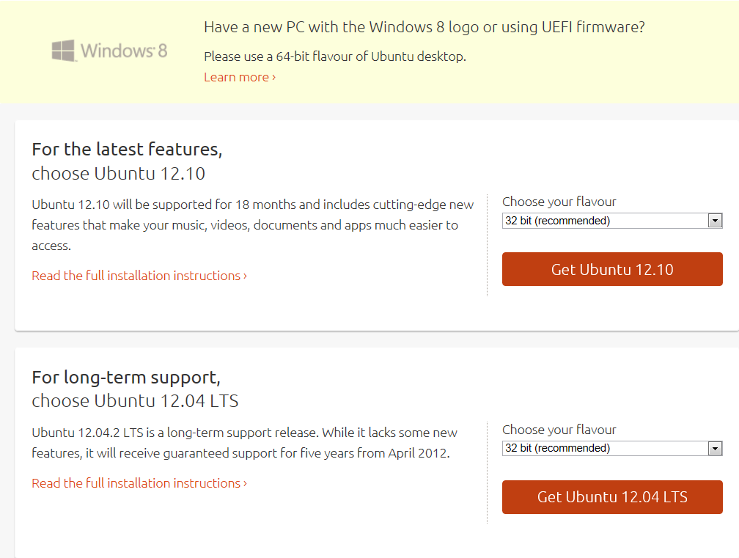
Linux 설치
Ubuntu ISO 파일 다운로드
http://www.ubuntu.com/download/desktop
Click

Slide 6
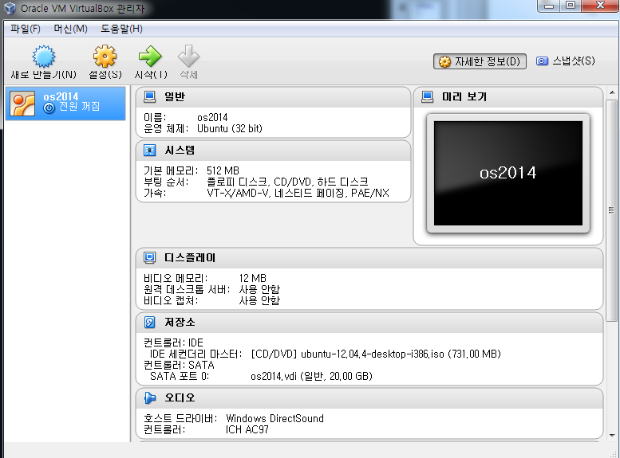
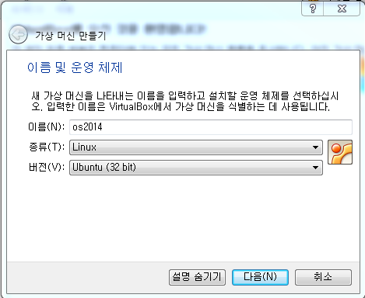
Linux 설치
새로 만들기

Slide 7
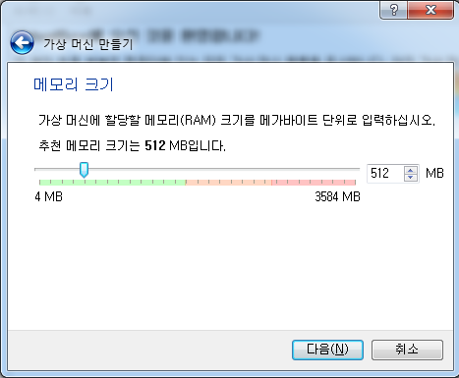
Linux 설치
메모리 설정
설치 후 설정을 통해 변경 가능

Slide 8
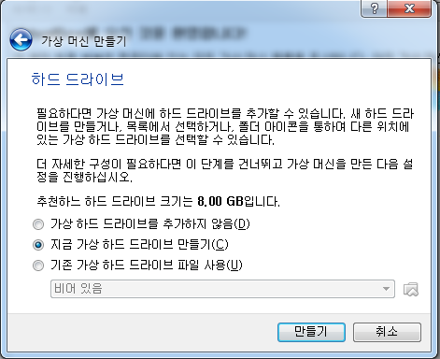
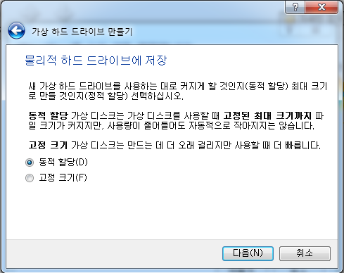
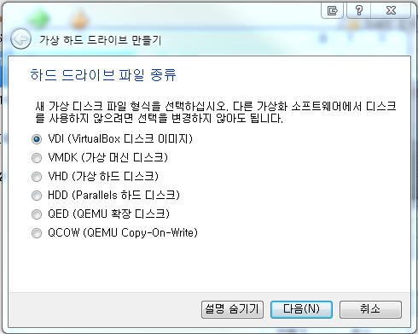
Linux 설치
가상 디스크 파일 만들기

Slide 9
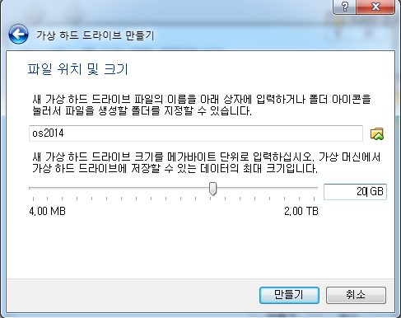
Linux 설치
가상 디스크 파일 위치와 크기 설정

Slide 10
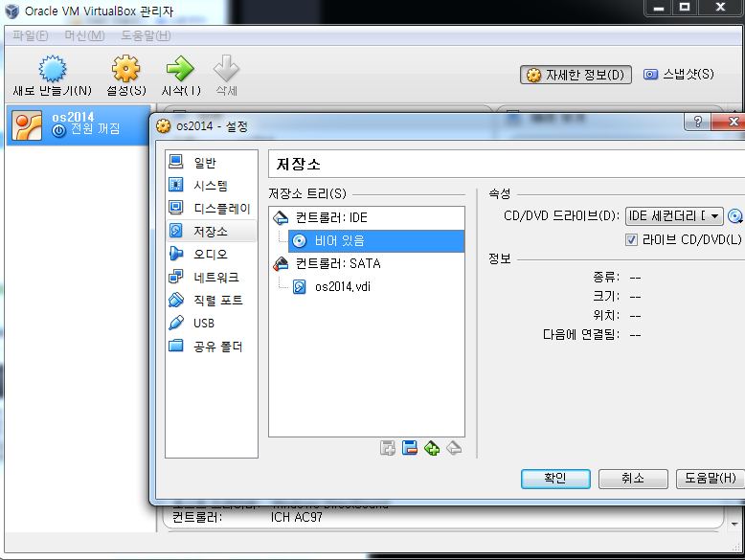
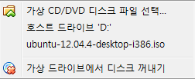
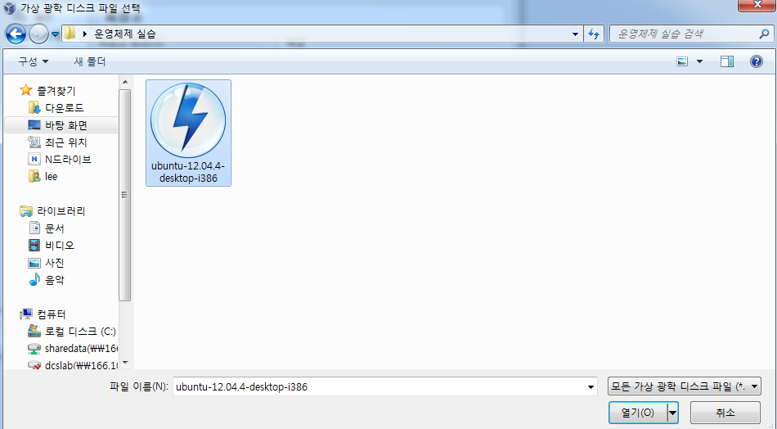
Linux 설치
설치 미디어 선택

Slide 11
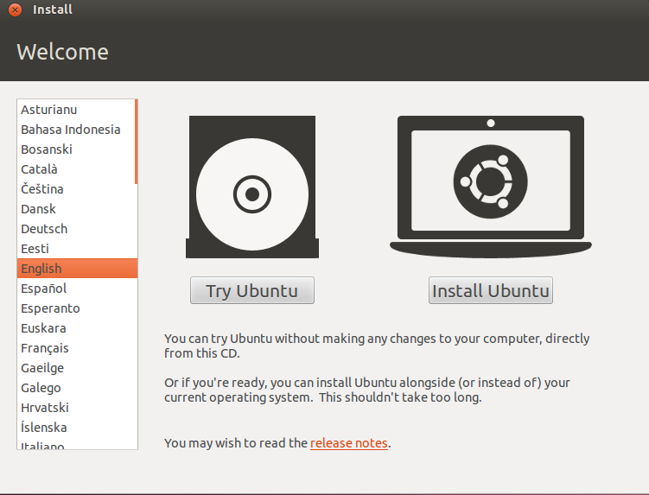
Linux 설치
Install Ubuntu

Slide 12
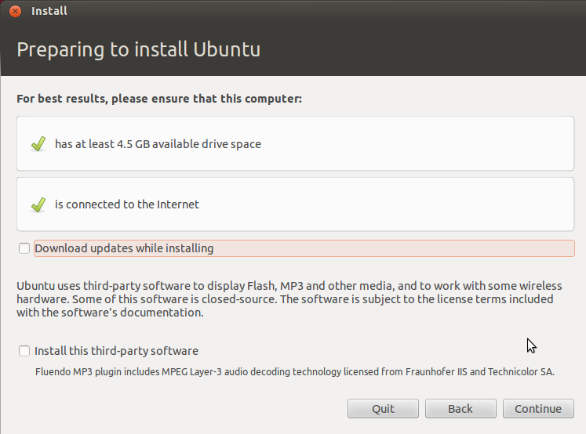
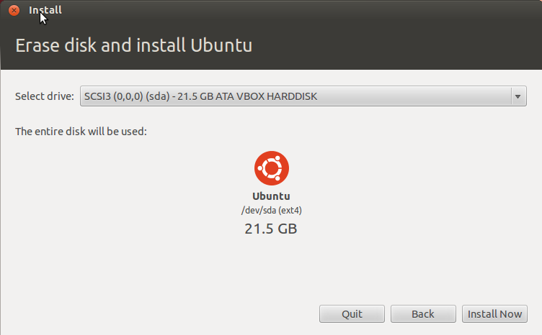
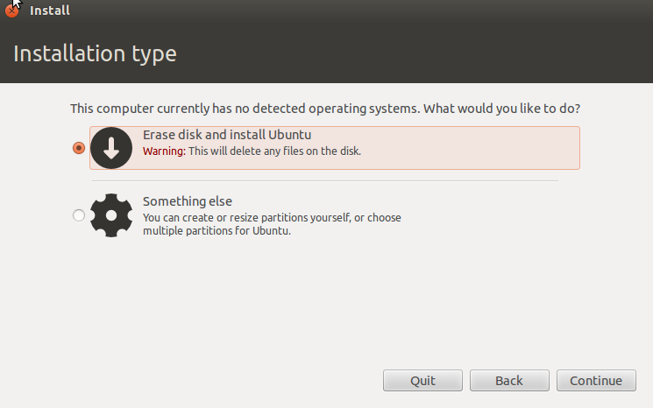
Linux 설치

Slide 13
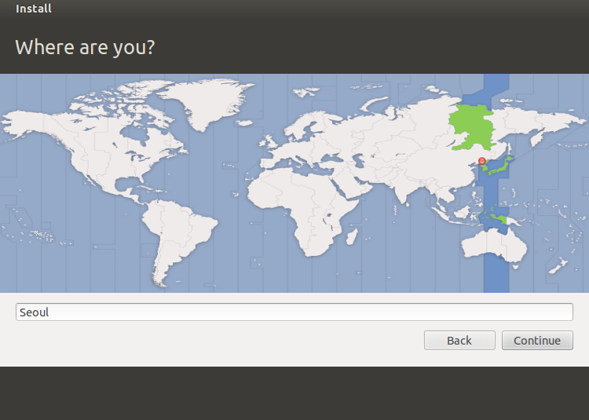
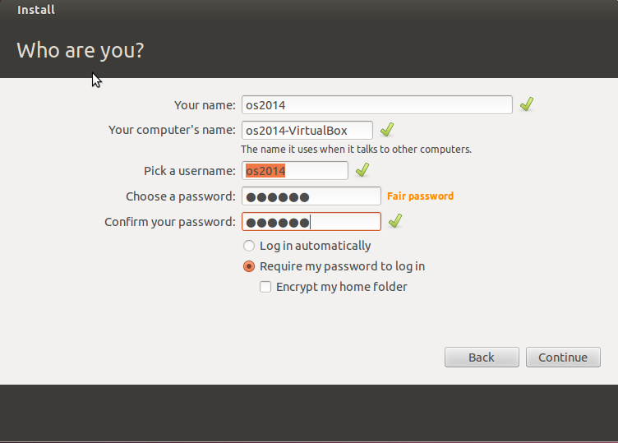
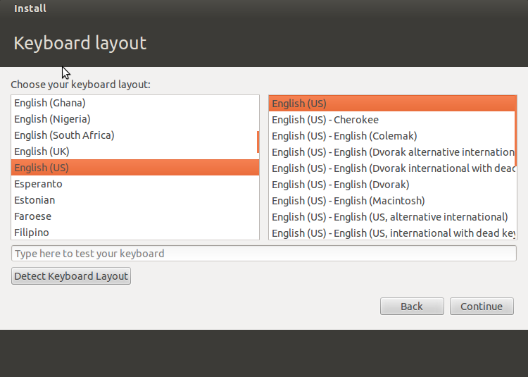
Linux 설치
os2014

Slide 14
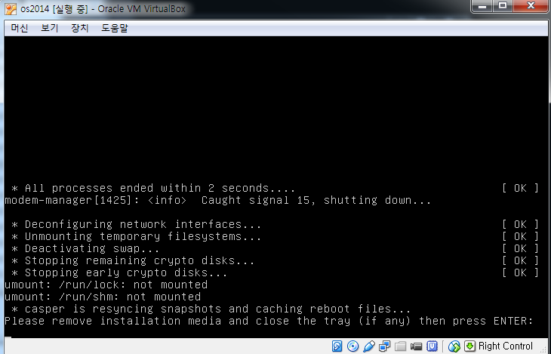
Linux 설치
Enter

Slide 15
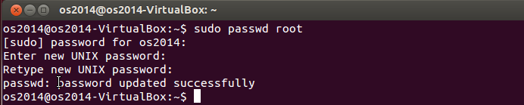
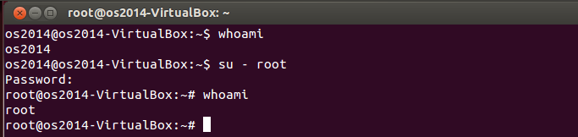
Linux 설치
관리자 계정 패스워드 설정
sudo passwd root
패스워드 입력
관리자 계정 로그인
su – root
Change user ID

Slide 16
Vim
설치
$ apt-get install vim
파일 생성 & 열기
$ vi [파일명]
Vim 모드
명령모드
키 입력을 통해 vim에게 명령을 내리는 모드
커서 이동, 삭제, 복사, 붙이기 등의 작업을 수행.
입력모드
문서 편집 모드
ex모드
ex 에디터(라인 에디터)의 기능을 사용하는 모드
검색, 치환 같은 작업을 수행

Slide 17
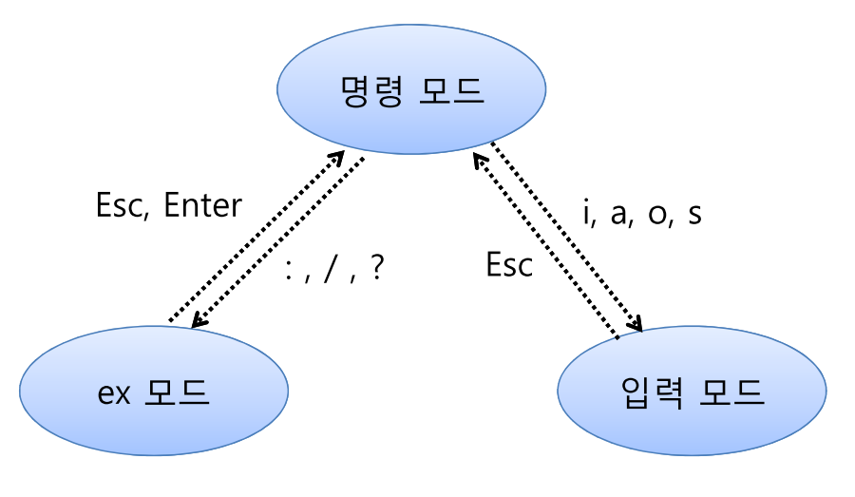
Vim

Slide 18
Vim
종료
종료 명령을 입력할 수 있는 명령모드에 있어야 함
:wq : 작업 내용을 저장하고 종료
:q! : 작업 내용을 저장하지 않고 종료
종료 시 데이터를 저장했는지 점검

Slide 19
Vim
커서 이동
h 커서를 한 칸 왼쪽으로 이동
j 커서를 한 칸 아래쪽으로 이동
k 커서를 한 칸 위쪽으로 이동
l 커서를 한 칸 오른쪽으로 이동
- 커서를 이전 줄의 처음으로 이동
+ 커서를 다음 줄의 처음으로 이동
0 커서를 현재 줄의 맨 앞으로 이동
$ 커서를 현재 줄의 끝으로 이동
^ 커서를 현재 줄의 첫 글자로 이동(탭이나 공백이 아닌)
w 커서를 다음단어의 첫 글자로 이동
e 커서를 현재단어의 마지막 글자로 이동
b 커서를 이전단어의 첫 글자로 이동

Slide 20
Vim
커서 이동 (cont’d)
W w와 동일, 문장 부호 무시
E e와 동일, 문장 부호 무시
B b와 동일, 문장 부호 무시
) 다음문장의 처음으로 이동
( 이전문장의 처음으로 이동
} 다음문단의 처음으로 이동
{ 이전문단의 처음으로 이동
H 커서를 화면 맨 위로 이동
M 커서를 중간으로 이동
L 커서를 화면 맨 아래로 이동
gg 커서를 파일 맨 위로 이동
G 커서를 파일 맨 아래로 이동
ctrl+f 한 화면 아래로 이동
ctrl+b 한 화면 위로 이동
ctrl+d 반 화면 아래로 이동
ctrl+u 반 화면 위로 이동

Slide 21
Vim
새로운 데이터 입력에 사용되는 명령
i 입력모드로 전환, 커서 위치 앞에서 삽입
a 입력모드로 전환, 커서 위치 뒤에서 삽입
I 입력모드로 전환, 현재 줄의 앞에서 삽입
A 입력모드로 전환, 현재 줄의 아래에 전개
o 입력모드로 전환, 현재 줄의 아래에 전개
O 입력모드로 전환, 현재 줄의 위에 전개
vi 고치기 명령
r 단지 한 글자만 변경(입력모드로 바뀌지 않음)
R 입력하는 대로 겹쳐 써서 변경
s 삽입에 의한 한 단어 변경
C 커서의 위치로부터 줄 끝까지 삽입에 의한 변경
cc 전체 줄을 삽입에 의해 변경
S 전체 줄을 삽입에 의해 변경
cmove 커서부터 move까지 삽입에 의해 변경

Slide 22
Vim
삭제 및 복사
x 커서위치의 1문자 삭제
X 커서위치의 왼쪽 1문자 삭제
dd 커서가 있는 행을 삭제
ndd 커서가 있는 곳부터 n행 삭제
d$ 커서의 위치에서 행 끝까지 삭제
d^ 맨 앞에서 커서위치의 왼쪽까지 삭제
yy 커서가 있는 행을 복사
nyy 커서가 있는 행부터 n 행 복사
p 명령어로 삭제/복사된 텍스트를 현재 문자(행)의 뒤에 붙여넣기
Y 현재 문자(행)의 앞에 붙여넣기
블록 복사 & 붙여넣기
v 커서를 이동하여 블록선택
y 복사
p 붙여넣기

Slide 23
Vim
화면 분할
:vs [파일명] 세로로 화면 분할
:sp [파일명] 가로로 화면 분할
ctrl+w w 나누어진 화면 이동
환경설정
:set number 행 번호 보이게
:set nonumber 행 번호 안보이게
:set autoindent 자동 들여쓰기 설정
:set noautoindent 자동 들여쓰기 제거
:set list 문단,조판부호 보이게
:set nolist 문단,조판부호 안보이게
:set window=30 한 화면당 행의 갯 수 30개로 지정
:set ignorecase 검색 시 대소문자 구별 제거
:set noignorecase 검색 시 대소문자 구별
:set all 현재 설정된 vi 모든 설정 값 보기

Slide 24
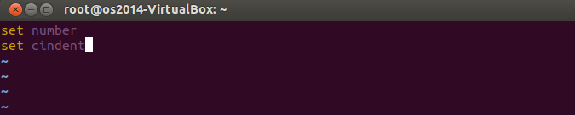
Vi 환경 설정
$ vi .vimrc
i 입력모드로
ESC 명령모드로
:wq 저장&종료

Slide 25
GCC
GNU Compiler Collection
전처리기, C컴파일러, 어셈블러, 링커를 호출
cpp0 : 전처리기
cc1 : C컴파일러
cc1plus : C++ 컴파일러
as : 어셈블러
collect2 or ld : 링커

Slide 26
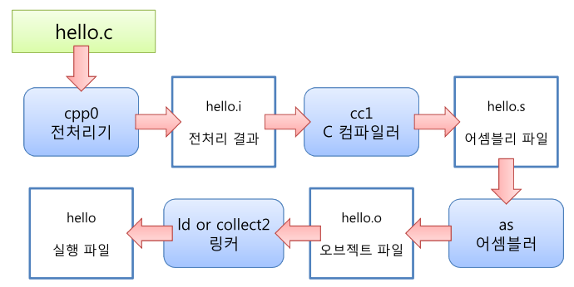
GCC
컴파일 과정

Slide 27
GCC
compile
gcc –o [실행 파일명] [소스 파일명]
Ex) gcc –o test test.c
option
-g : 디버깅 정보 삽입
-v : 컴파일되는 과정을 화면으로 출력
--save-temps
컴파일 과정에서 발생되는 중간 파일을 지우고 않고 저장
execution
./[실행 파일명]
Ex) ./test

Slide 28
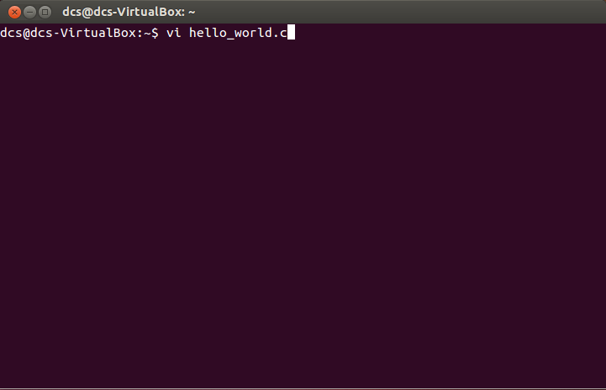
예제

Slide 29
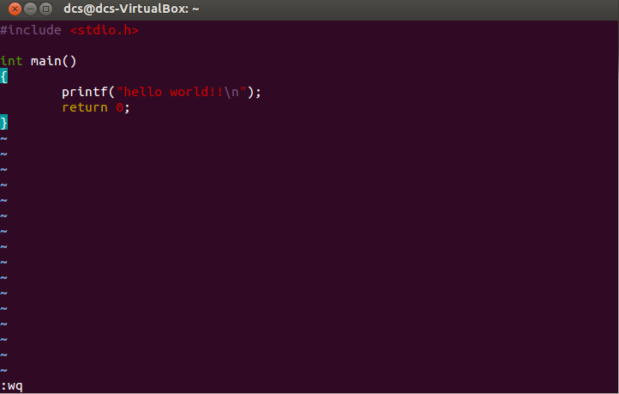
예제

Slide 30
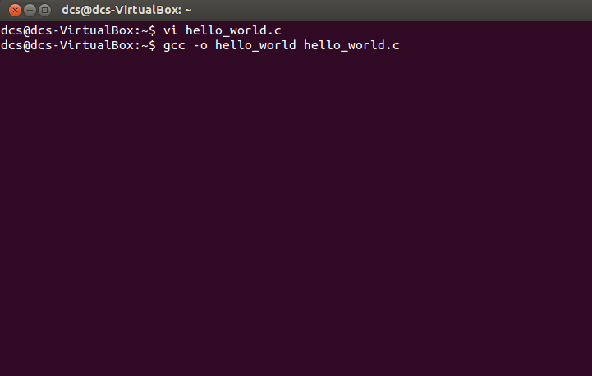
예제

Slide 31
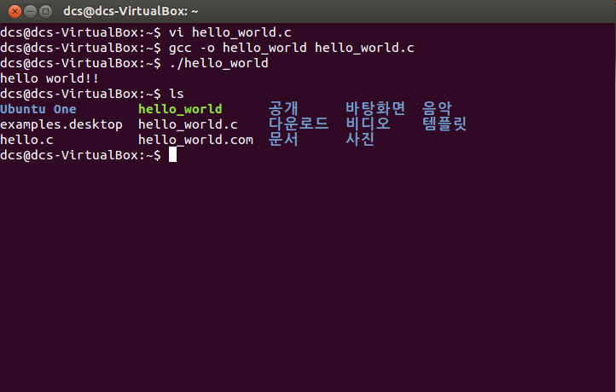
예제

